Slide 1


INTELLIGENCE ARTIFICIELLE FINANCE
DÉTECTION DE FRAUDE FINANCIÈRE PAR GRAPHES
JULES BALAGUER - ANAÏS FLOCH - ING4 FI GR1

Slide 2
SOMMAIRE
PAGE 02
01
LES FRAUDES FINANCIERES
02
ILP (PROGRAMMATION LOGIQUE INDUCTIVE)
03
NOTRE PROJET

Slide 3

LES FRAUDES FINANCIÈRES
Fraudes transactionnelles
Fraude organisée en réseau
Blanchiment d’argent
PAGE 03

Slide 4

PAGE 04
POURQUOI EST-CE UN PROBLÈME MAJEUR ?
Coûts économiques élevés
Contraintes réglementaires fortes
Image et confiance des clients

Slide 5

QUELQUES EXEMPLES
PAGE 05
01
BERNIE MADOFF – PONZI GÉANT
65 milliards de $ de pertes
02
WIRECARD - FRAUDE COMPTABLE
1,9 milliard d’€ manquant
03
ARNAQUES FINANCIÈRES GRAND PUBLIC EN FRANCE
500 millions d’€/an
04
FRAUDE BANCAIRE ORGANISÉE PAR CARTES BANQUAIRES VOLÉES
+ de 300 millions d’€

Slide 6

PAGE 06
INDUCTIVE LOGIC PROGRAMMING (ILP)
Approche d’IA qui consiste à apprendre automatiquement un programme logiques à partir d’exemples
Exemples positifs / négatifs
(ex : transaction frauduleuse / non frauduleuse)
Connaissance du domaine
(relations entre comptes, transactions, montants, etc.)
ENTREES
APPRENTISSAGE
Recherche de règles logiques qui expliquent les exemples
SORTIE
Programme logique

Slide 7
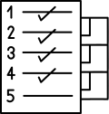
LES 6 ÉTAPES DE L’ILP
PAGE 07
Etape 1 :
Choisir un exemple positif
Etape 2 :
Elle rajoute toutes les caractéristiques vraies pour cette exemple
Etape 3 :
Elle retire ou remplace des caractéristiques et elle remplace des constantes par des variables → généralisation
Etape 4 :
Elle évalue les règles en optimisant la couverture, la précision et la compression
Etape 5 :
Elle sélectionne la meilleure règle
Etape 6 :
Elle mets à jour le jeu d’exemple en enlevant tout les positifs compris dans la règle

Slide 8
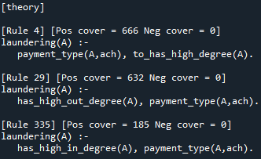
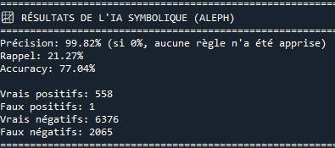

PAGE 08
NOS RÉSULTATS

Slide 9
PAGE 09
CONCLUSION
Fraudes détectées grâce à Alpeh
Limites du modèle : doit tourner sur CPU, ne permet donc pas d’avoir une technologie optimale
Pas de reconnaissance à 100%, mais pas de faux positifs

